Slide 1

Android studio

Slide 2
helburuak
Gai honetan kontzeptu hauek landuko ditugu:
1. Ingurunearen instalazioa (Android Studio)
2. Lehenengo proiektua sortu.
3. Proiektu baten estruktura
4. Aplikazio baten osagaiak
5. MainActivity aztertzen

Slide 3
instalazioa
Lehenik eta behin Android Studioren azken bertsioko egonkorra instalazioa burutuko dugu:
https://developer.android.com/studio
Instalatuta bazenuen, begiratu azken bertsioa duzun:
Sakatu Help --> Check for Updates... Eskaintzen dizun eguneraketak burutu.

Slide 4
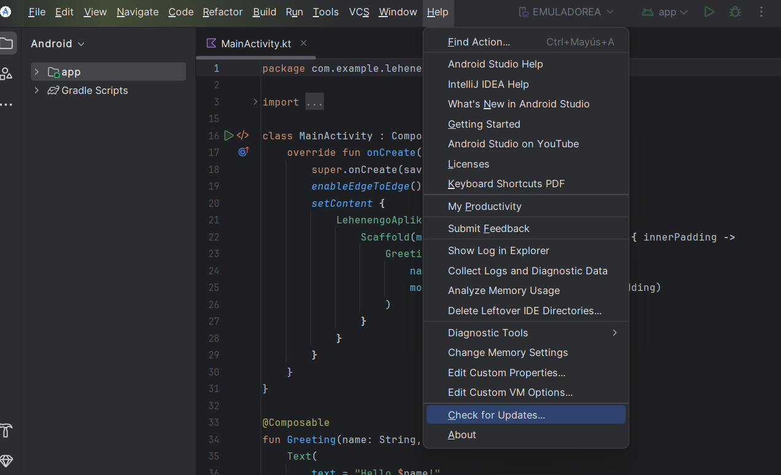
instalazioa

Slide 5
instalazioa
Android Studio 4.1 bertsiotik aurrera Kotlin plugina instalatuta agertzen da jada, beraz, ez dugu eskuz instalatu behar. Azken bertsioa instalatuta duzula ziurtatzeko, joan Android Studioko plugin-konfigurazioen atalera. Horretarako:
Sakatu File → Settings...
Ondoren, bilatu Plugins alboko menuan eta Idatzi "Kotlin" goiko bilaketa-kutxan. Egiaztatu "Update" botoia agertzen den ala ez eta horrela bada sakatu

Slide 6
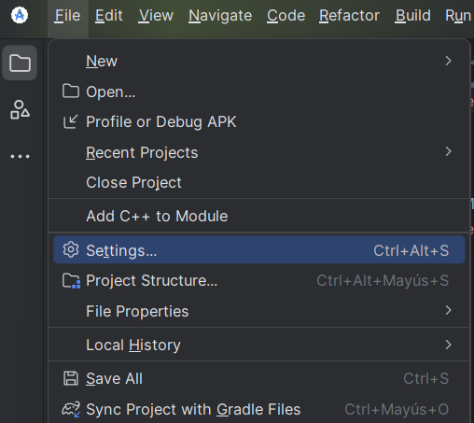
instalazioa

Slide 7
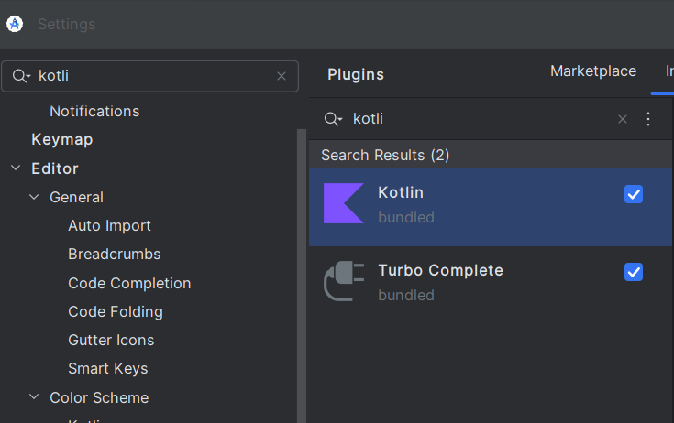
instalazioa

Slide 8
proiektu berria sortu
Oso erraza da. Android Studio 3.0 bertsiotik aurrera, Kotlin erabat integratuta dago ingurunean, eta, beraz, zuzenean sor ditzakezu zure proiektuak Kotlinen. Ez du inolako misteriorik.
Hala ere, ikusiko dugu nola konfiguratu eskuz, oso erabilgarria izango dena Javan proiektu bat baduzu eta bertan Kotlin erabiltzen hasi nahi baduzu.
Sakatu File → New → New Project
Pantaila hau agertuko zaizu:

Slide 9
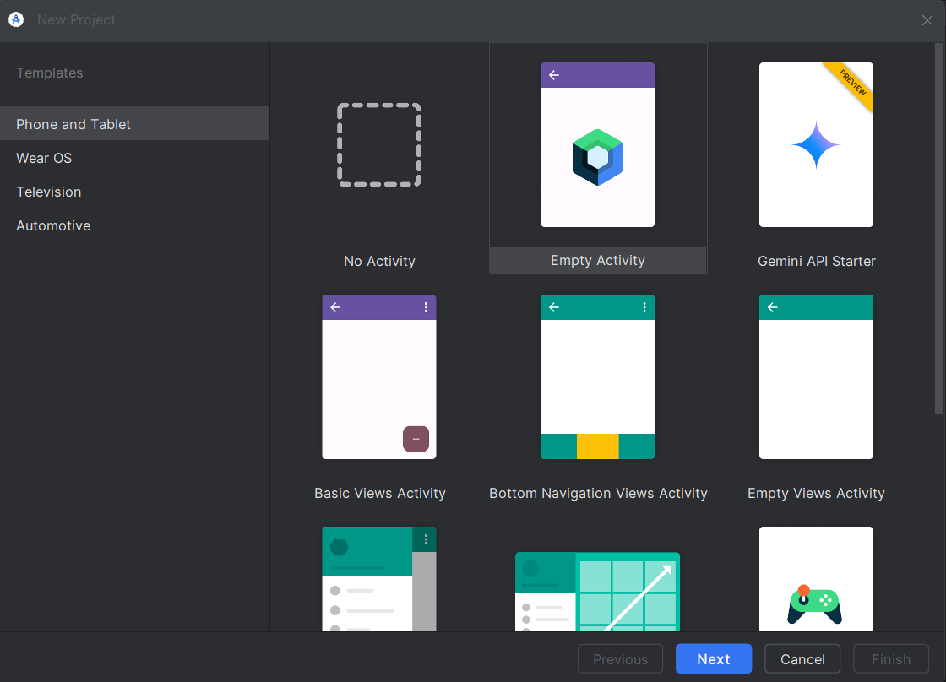
proiektu berria sortu
Empty Activity aukeratueta Hurrengoa.

Slide 10
proiektu berria sortu
Pantaila honetan zure proiektua konfiguratuko da.
1.- Adierazi nahi duzun izena eta kokapena.
2.- Androiden bertsio minimoa ere nahi duzuna izan daiteke. Oro har, erabiltzaileen % 85 inguru bada, zifra ona da.
3.- Gainerakoa lehenetsita utz dezakezu.
4.- Sakatu Finish.
Oharra: Java hizkuntzan duzuen proiekturen bat baduzue Java aukeratu eta bihurketa egin. Bestela kotlin aukeratu.

Slide 11
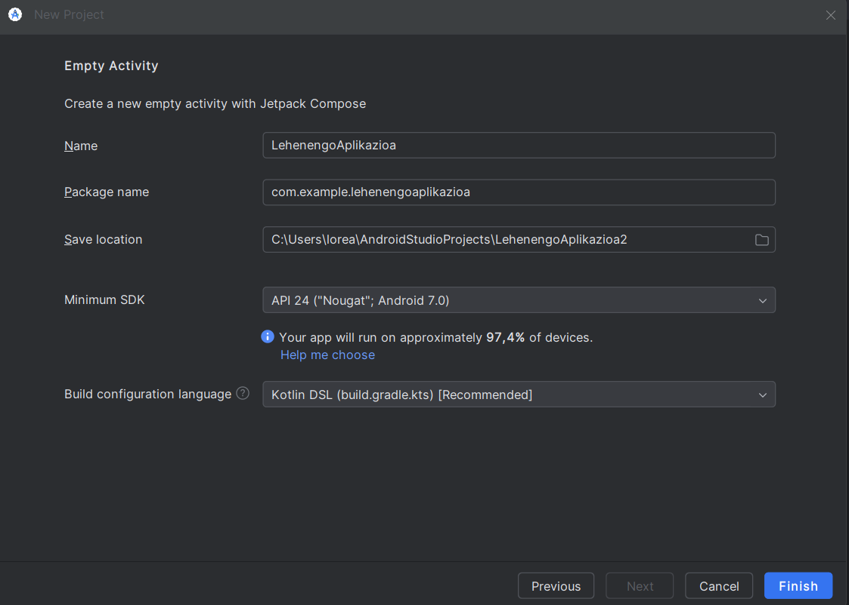
proiektu berria sortu

Slide 12
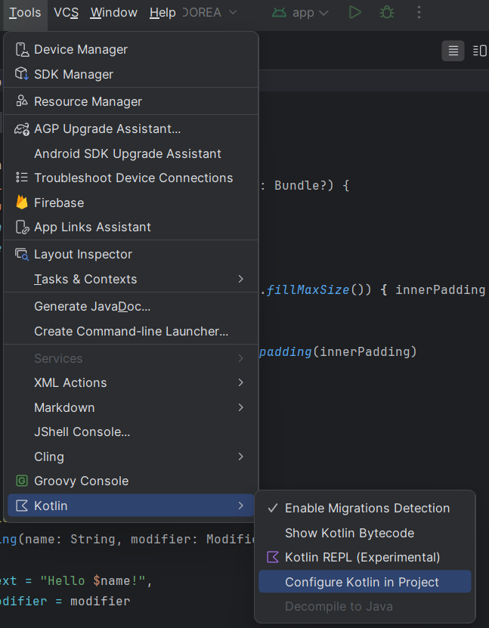
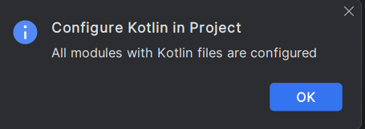
proiektu berria sortu
Kotlin-en konfigurazioa begitu nahi izanez gero:

Slide 13
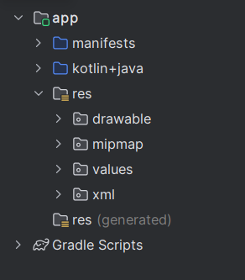
Proiektu baten estruktura
Proiektua fitxategi eta karpetaz osatua dago:
Moduloa
Aplikazioaren deskribatzailea
Kodigoa
Errekurtsoak
Konpilazioko konfigurazioa
Gomendioa Project erabiltzea

Slide 14
Proiektu baten estruktura
AndroidManifest.xml: Android aplikazioa deskribatzen du. Bertan, aplikazioaren jarduerak, barneratzeak, zerbitzuak eta edukiaren hornitzaileak adierazten dira. Halaber, aplikazioak eskatzen dituen baimenak deklaratzen dira. Androiden bertsio minimoa adierazten da exekutatu ahal izateko, Java paketea, aplikazioaren bertsioa, etab.

Slide 15
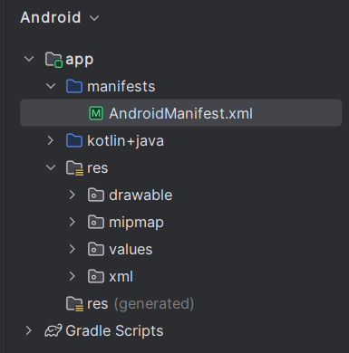
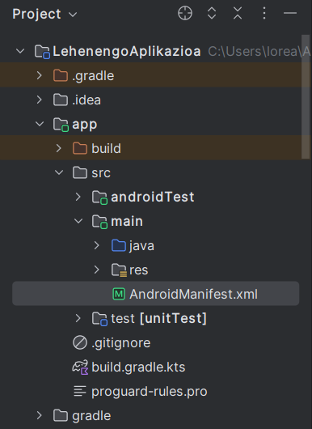
Proiektu baten estruktura

Slide 16
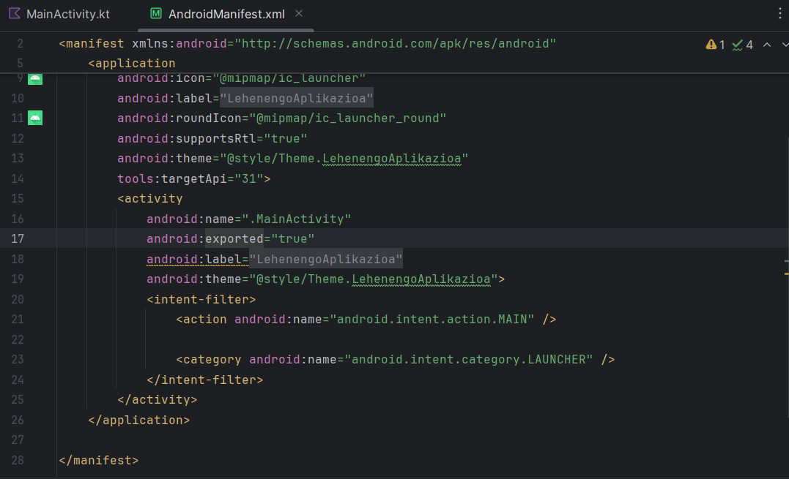
Proiektu baten estruktura

Slide 17
Proiektu baten estruktura
Java: aplikazioaren iturburu-kodea duen karpeta. Paketearen izenaren arabera gordetzen da karpetetan.
MainActivity: Java klasea hasierako jardueraren kodearekin.
ApplicationTest: JUnit API erabiliz aplikazioaren testatze-kodea txertatzeko pentsatutako Java klasea.

Slide 18
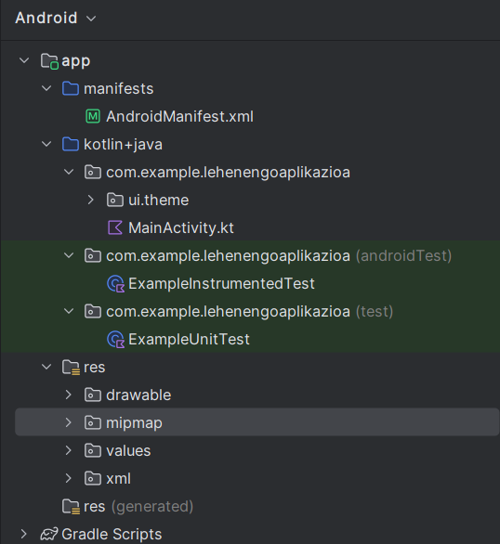
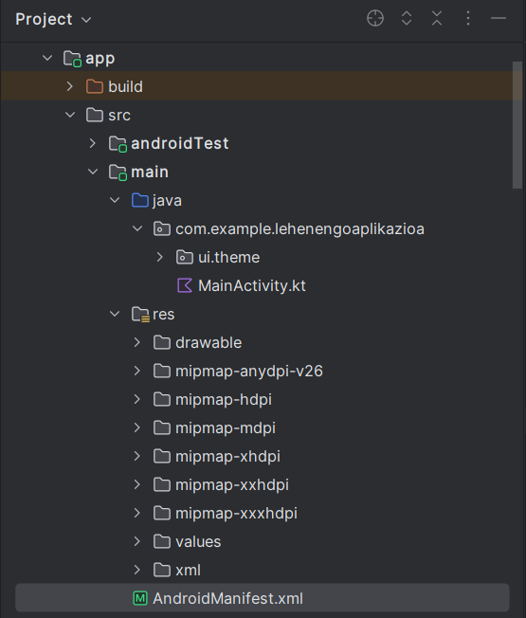
Proiektu baten estruktura

Slide 19
Proiektu baten estruktura
Res:Aplikazioak erabiltzen dituen baliabideak biltzen dituen karpeta.
Drawable: karpeta horretan gordetzen dira irudi-fitxategiak (jpg edo png) eta irudi-deskribatzaileak XMLn (atzizki berezi bat erabiliko dugu baliabide baten bertsio bat baino gehiago izan nahi badugu).
Mipmap: drawableak bezala, baina sistemek ezin dituzte berriro eskalatu
Layout: Aplikazioaren bistako xml fitxategiak ditu. Bisten bidez, aplikazioaren erabiltzaile-interfazea osatuko duten pantailak konfiguratu ahal izango ditugu. Web-orrialdeak diseinatzeko erabilitako HTMLaren antzeko formatu bat erabiltzen da.

Slide 20
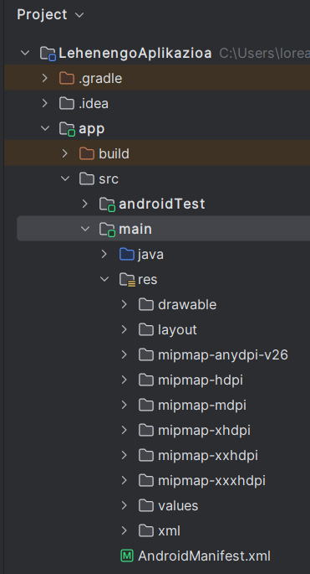
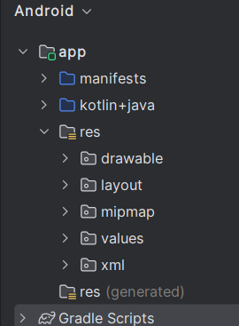
Proiektu baten estruktura

Slide 21
Proiektu baten estruktura
Menu: XML fitxategiak jarduera bakoitzeko menuekin.
Values: XML fitxategiak ere erabiliko ditugu aplikazioan erabilitako balioak adierazteko. Horrela, fitxategi horietatik aldatu ahal izango ditugu iturburu-kodera joan barik.
colors.xml aplikazioan erabiliko diren koloreak definituko dira.
string.xml fitxategian, aplikazioaren karaktere-kate guztiak definitzen dira.
themes.xml, aplikazioaren estiloak eta gaiak definitzen dira.
Baliabide alternatiboak sortuz, oso erraza izango da aplikazio bat beste hizkuntza batera itzultzea.

Slide 22
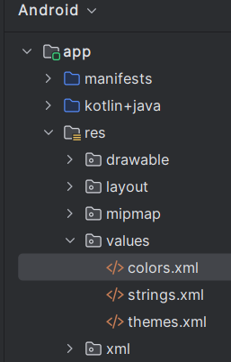
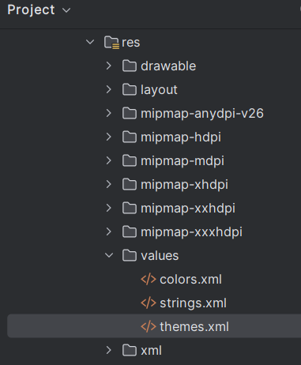
Proiektu baten estruktura

Slide 23
Proiektu baten estruktura
Gradle Scripts: Karpeta honetan Gradle fitxategi batzuk gordetzen dira aplikazioa eraikitzeko. Zenbait alderdi garrantzitsu defini ditzakezue, hala nola konpilazioaren sdk bertsioa (targetSdkVersion) eta gutxieneko bertsioa (minSdkVersion).

Slide 24
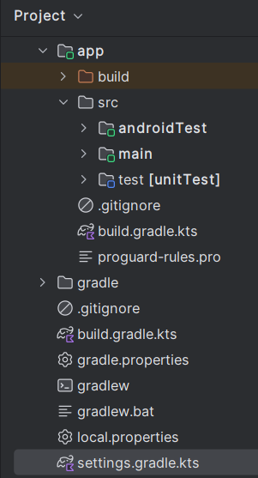
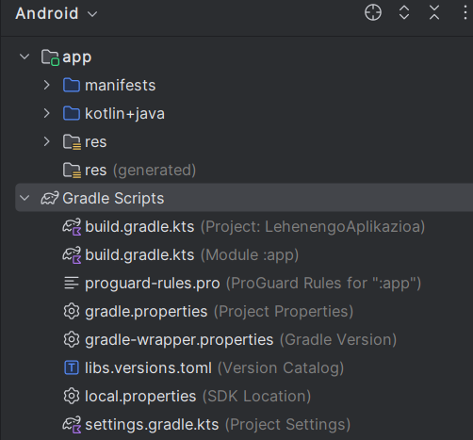
Proiektu baten estruktura

Slide 25
Proiektu baten estruktura
Laburbilduz proiektuaren barruan, honako hauek aurkituko ditugu:
Jarduera nagusia: Jarduera bat sortzen da, erabiltzaileari erakutsiko zaion lehena.
Ikusmenaren definizioa: layout-aren barruan egotea
Baliabideen karpeta:
drawable: irudi-fitxategiak eta irudi-deskribatzaileak (.png, .jpg, .xml)
mipmap: drawable bezala, baina sistemak ezin ditu berriz eskalatu,
layout: XML fitxategiak aplikaziora begira. Aplikazioaren pantailak diseinatzeko aukera ematen du.

Slide 26
Proiektu baten estruktura
value: kate-balioak, koloreak eta estiloak...
menua: XML fitxategiak, aplikazioaren menuekin.
anim: animazio-deskribatzaileak dituzten XML fitxategiak.
xml: aplikazioak eskatzen dituen beste XML fitxategi batzuk.
raw: XML formatuan ez dauden fetxero gehigarriak
doc: proiektuari lotutako dokumentazioa

Slide 27
Proiektu baten estruktura
Balioen definizioa
Balioa magnitude bat definitzen duen baliabidea da
Zenbait kolore, testu-kate, estilo, dimentsio eta abarretan definitzen dira
Kodea eta edukia bereizteko aukera ematen du
Gainera aplikazioa konfiguratzea eta itzultzea errazten du

Slide 28
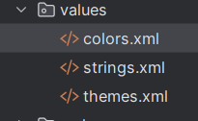
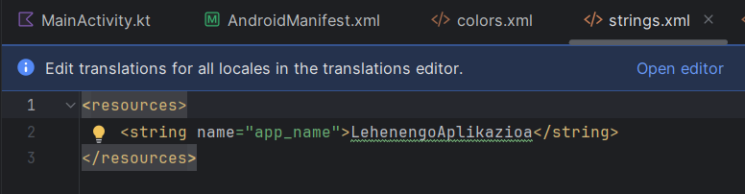
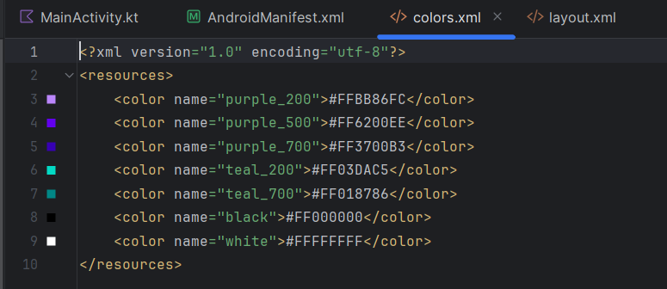
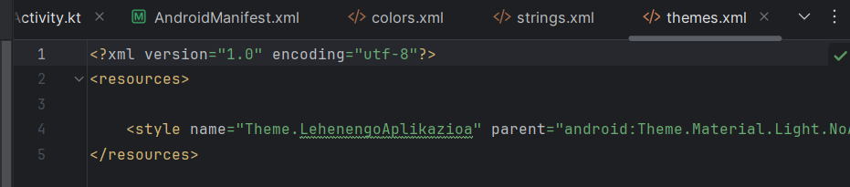
Proiektu baten estruktura

Slide 29
aplikazio baten osagaiak
Jarduera (Activity)
Androideko aplikazio bat, bistaratzeko oinarrizko elementu multzo batez osatuta egongo da, aplikazioaren pantailak izenez ezagutzen direnak. Android sisteman, elementu edo pantaila horietako bakoitzari jarduera esaten zaio. Haren funtzio nagusia erabiltzaile-interfazea sortzea da. Aplikazio batek hainbat jarduera behar izaten ditu erabiltzaile-interfazea sortzeko. Sortutako jarduerak independenteak izango dira, nahiz eta guztiek helburu komun baterako lan egin.

Slide 30
aplikazio baten osagaiak
Bistak
Aplikazio baten erabiltzaile-interfazea osatzen duten elementuaz osatuak daude. (Adibidez, botoia edo testu-sarrera bat) view klasearen ondorengoak dira eta, beraz, Java kodea erabiliz defini daitezke. Hala ere, ohikoena izango da bistak XML fitxategia erabiliz definitzea, eta sistemak fitxategi horretatik abiatuta guk nahi ditugun objektuak sortzea.
Layout
Forma jakin bateko ikuspegi taldekatuen multzoa da. Hainbat layout-mota izango ditugu forma linealeko bistak antolatzeko, koadrikulatan edo bista bakoitzaren posizio absolutua adieraziz.

Slide 31
aplikazio baten osagaiak
Zerbitzua (service)
Erabiltzailearekin interakziorik egin beharrik gabe gauzatzen den prozesua da. Unix-eko deabru baten edo Windows-eko zerbitzu baten antzeko zerbait da. Androietan, bi motatako zerbitzuak ditugu: zerbitzu lokalak, prozesu berean exekutatzen direnak, eta urruneko zerbitzuak, prozesu bereizian(separados) exekutatzen direnak.

Slide 32
aplikazio baten osagaiak
Asmoa (Intent)
Ekintzaren bat egiteko aukera adierazten du; adibidez, telefono-dei bat egitea edota web-orri bat ikustea. Jarduera bat abiarazi, zerbitzu bat abiarazi, broadcast motako iragarki bat bidali edo zerbitzu batekin komunikatu nahi dugun bakoitzean erabiltzen da. Bidalitako osagaiak gure aplikazioaren barrukoak edo kanpokoak izan daitezke. Osagai horien artean informazioa trukatzeko ere erabiliko ditugu.

Slide 33
aplikazio baten osagaiak
Fragment
Tableten etorrerak arazoa berri bat ekarri zuen, android aplikazioek pantaila handiagoak jasan behar zituen. Gailu mugikor baterako pentsatutako aplikazio bat diseinatzen badugu eta gero tableta batean exekutatzen badugu, emaitza ez da aproposa izango.
Diseinatzaileari arazo hau konpontzen laguntzeko, Android-en 3.0 bertsioan fragmentak agertzen dira. Fragment bat hainbat bisten loturak osatzen du, erabiltzaile-interfazearen bloke funtzional bat sortzeko. Fragmentak sortu ondoren, jarduera(Activity) baten barruan fragment bat edo gehiago konbina ditzakegu, pantailaren tamainaren arabera.

Slide 34
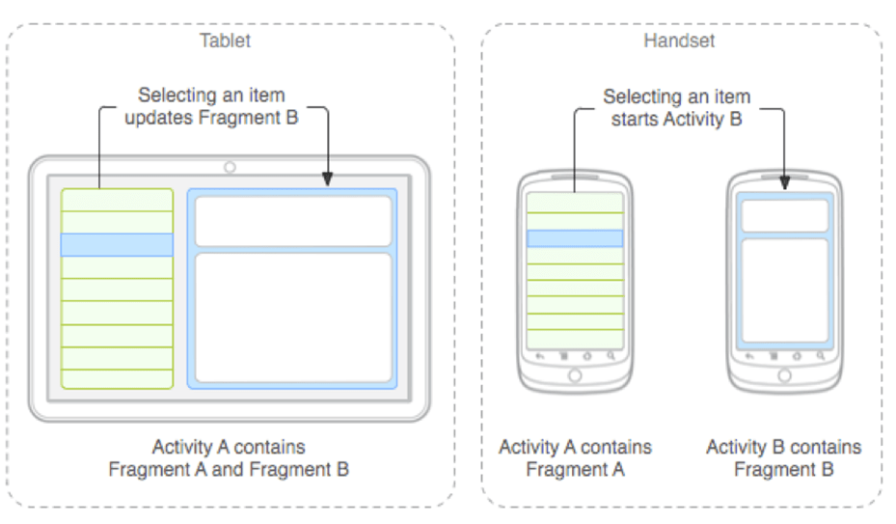
aplikazio baten osagaiak

Slide 35
aplikazio baten osagaiak
Iragarkien hartzailea (Broadcast receiver)
Iragarkien hargailu batek broadcast motako iragarkien aurrean jaso eta erreakzionatzen du. Broadcast iragarkiak sistemaren edo aplikazioen arabera antola daitezke. Sistemak sortutako iragarki mota batzuk honako hauek dira: bateria baxua, sarrera deia... Aplikazioek broadcast iragarki mota berriak sortu eta merkaturatu ditzakete. Iragarkien hartzaileek ez dute erabiltzaile-interfazerik, baina jarduera bat has dezakete egokitzat jotzen badute.

Slide 36
aplikazio baten osagaiak
Eduki-hornitzaileak(Content Provider)
Askotan, Android terminal batean instalatutako aplikazioek informazioa partekatu behar izaten dute. Android-ek mekanismo estandar bat definitzen du, aplikazioek datuak partekatu ahal izan ditzaten fitxategi-sistemaren segurtasuna arriskuan jarri gabe. Mekanismo horren bidez, beste aplikazio batzuetako datuetara sartu ahal izango gara, hala nola kontaktu-zerrendara edo beste aplikazio batzuei datuak ematera.

Slide 37
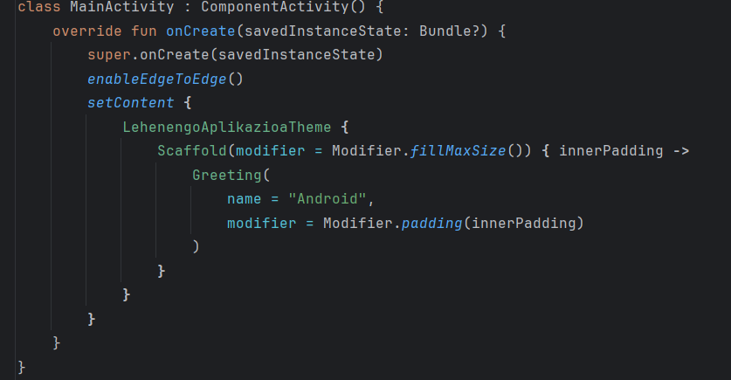
Mainactivity aztertzen
Kode honetan automatikoki sortutako funtzio batzuk daude, bereziki, onCreate () eta setContent () funtzioak.

Slide 38
Mainactivity aztertzen
onCreate () funtzioa da app honetako sarrera-puntua, eta beste funtzio batzuetara deitzen du erabiltzaile-interfazea konpilatzeko. Kotlinen programetan, main () funtzioa Kotlinen konpiladorea hasten den zure kodearen leku espezifikoa da. Androiderako app-etan, onCreate () funtzioak lan hori egiten du.
SetContent () funtzioa, onCreate () funtzioaren barruan, diseinua konposizioa onartzen duten funtzioen bidez definitzeko erabiltzen da. @Composable oharpenarekin markatutako funtzio guztiei setContent () funtziotik edo konposizioa onartzen duten beste batzuetatik dei dakieke. Oharrak Kotlineko konpiladoreari adierazten dio Jetpack Compos-ek funtzio hori erabiltzen duela IU sortzeko.

Slide 39
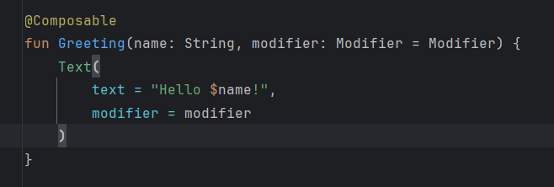
Mainactivity aztertzen
Jarraian, begiratu Greeting() funtzioa. Greeting () funtzioa bat dator konposagarritasunarekin. Begiratu haren gainean dagoen @Composable oharra. Konposagarritasun-funtzio batek sarreraren bat hartzen du eta pantailan erakusten dena sortzen du.

Slide 40

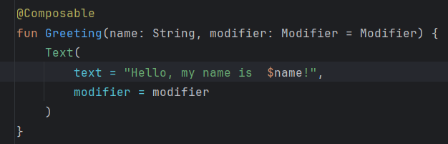
Mainactivity aztertzen
Oraingoz, Greeting () funtzioak izen bat hartzen du eta pertsona horri zuzendutako Hello agurra erakusten du.
Eguneratu Greeting () funtzioa, "Hello" erakutsi beharrean ondorengoa aurkezteko(zuzenean eguneratuko da bestela hurrengo botoia sakatu )

Slide 41
Mainactivity aztertzen
Primeran! Testua aldatu duzue, baina Android gisa aurkezten zaituzte, ziurrenik zurea ez den izen bat. Ondoren, aurkezpena zure izenarekin pertsonalizatuko dugu.
DefaultPreview () funtzioa bikaina da, eta aplikazioa erabat konpilatu gabe nola ikusten den ikusteko aukera ematen dizu. Aurretiko bistaren funtzioa izan dadin, @Preveiw ohar bat gehitu behar duzu.
Ikus dezakezunez, @Preview oharrak showBackground izeneko parametro bat hartzen du. ShowBackground egiazkotzat jotzen baduzu, atzealdea erantsiko zaio zure app-aren aurrebistari.

Slide 42
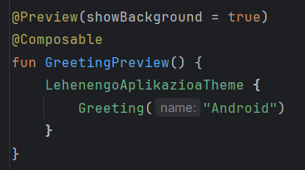
Mainactivity aztertzen
Android Studiok gai argi bat modu lehenetsian erabiltzen duenez editorearentzat, zaila izan daiteke showBackground = egiazkoa eta showBackground = faltsua arteko aldea ikustea. Hala ere, horrela ikusten da gai ilun batekiko desberdintasuna. Begiratu atzealde zuriari irudian, egiazkotzat jotzen denean.

Slide 43
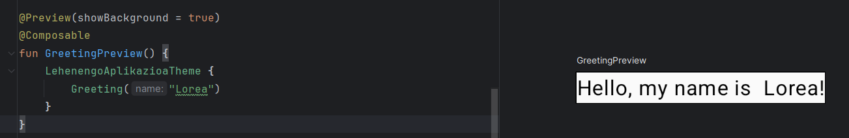
Mainactivity aztertzen
Eguneratu DefaultPreview () funtzioa zuen izenekin. Gero, konpilatu berriro app-a eta begiratu zure aurkezpen-txartel pertsonalizatua.

Slide 44
Mainactivity aztertzen
Aurkezpenerako atzealdeko kolore desberdina ezarri nahi baduzue, testua surface batean bildu beharko duzu. Surface bat IUren sekzio bat irudikatzen duen edukiontzi bat da, eta bertan itxura alda dezakezu, hala nola ertza edo hondoko kolorea.
Testua Surface batekin inguratzeko, testu-lerroa nabarmentzen da, presioa egiten du (Alt+Enter Windows-en edo Option+Enter Mac-en) eta, ondoren, Surround with widget hautatzen du.

Slide 45
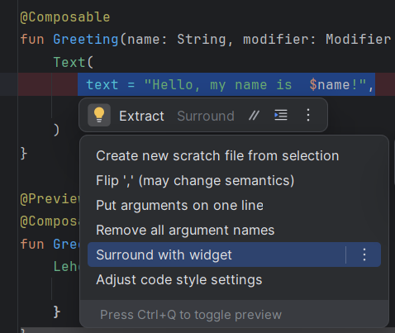
Mainactivity aztertzen

Slide 46
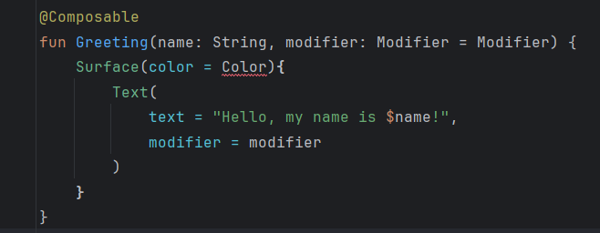
Mainactivity aztertzen
Ezabatu Box() eta idatzi Surface () bere ordez. Surface edukiontziak koloretako parametro bat du. Konfiguratu kolore gisa.Ondorengo itzura izan behar du:

Slide 47

Mainactivity aztertzen
Kolorea idazten duzunean, hitza gorriz eta azpimarratuta egongo da. Arazo hau konpontzeko, joan zaitez fitxategiaren goialderaino, han inportazioak azaltzen dira ondorengo bi import-ak gehitu.

Slide 48
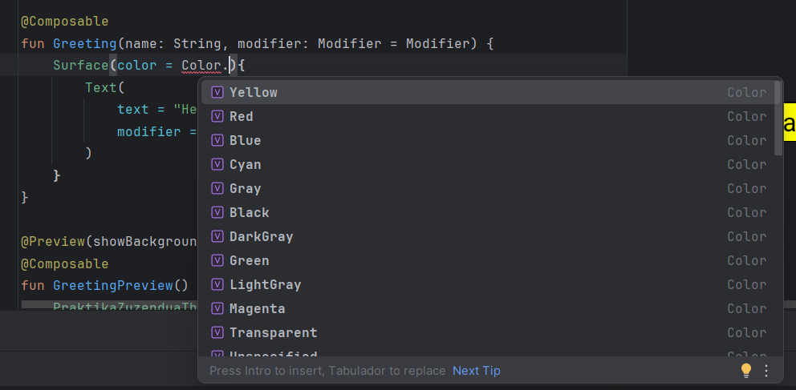
Mainactivity aztertzen
Aukeratu kolore bat gainazalerako:

Slide 49
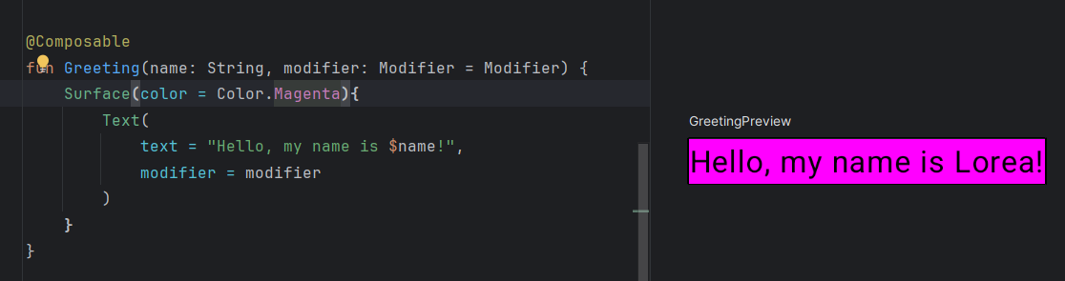
Mainactivity aztertzen

Slide 50
Mainactivity aztertzen
Orain zuen testuak atzealdeko kolorea du; jarraian, espazio pixka bat (padding) gehituko dugu testuaren inguruan.
Modifier bat erabiltzen da konposizioa onartzen duen elementu bat handitzeko edo apaintzeko. Padding aldatzailea erabil dezakezu, elementuaren inguruan espazioa gehitzen duena (kasu honetan, testuaren inguruan). Modifier.padding () funtzioaren bidez lortzen da hori.
Gogoratu gehitzeaz beharrezkoak diren inportazio deklarazioaren atalari.Eta nahi duzun tamainako padding aldatzaile bat gehitu testuari.

Slide 51
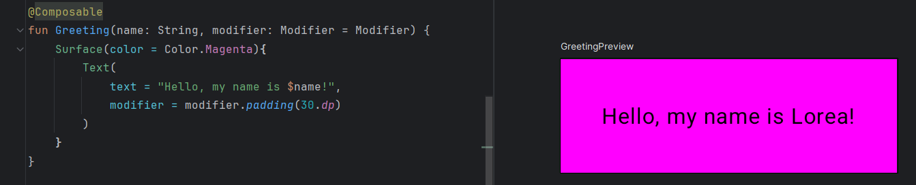
Mainactivity aztertzen

